Slide 1
Analiza reasigurărilor la nivel mondial - Asia: Singapore, Sri Lanka, India –
Rus Miruna-Alexia
Cojocaru Eugeniu

Slide 2
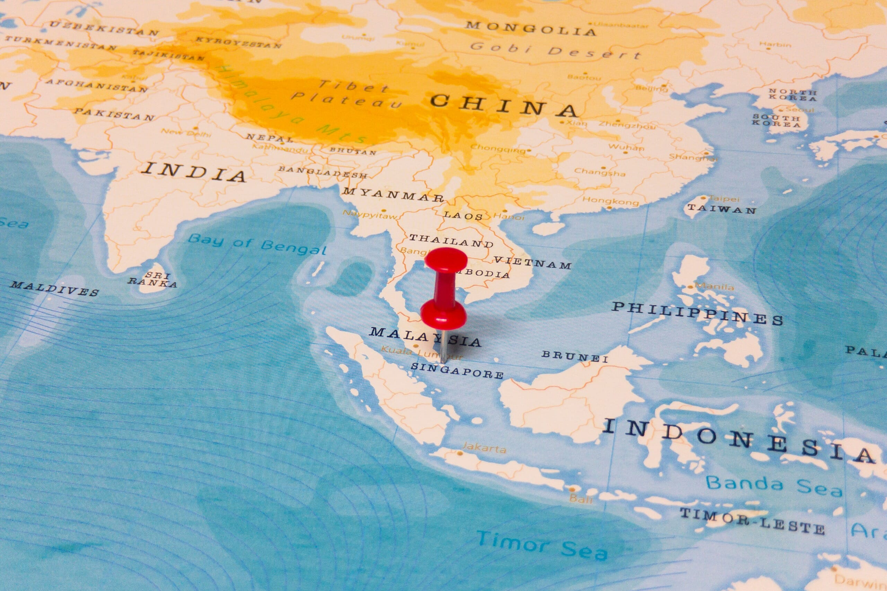

Singapore – Hub regional de reasigurare –
Asigurări - una dintre cele mai dezvoltate piețe din lume
Munich Re, Swiss Re, SCOR (mari reasigurători globali) au sediul central pentru Asia-Pacific în Singapore
Singapore este ferit de mari dezastre naturale, dar se reasigură clădiri din Singapore, fabrici din Vietnam, infrastructură din Indonezia

Slide 3
Munich Re
AN | Venit (m €) | Costuri (m €) | Profit (m €)
2025 (target) | 64 000 | 58 000 | 6 000
2024 | 60 830 | 52 004 | 5 671
2023 | 57 884 | 50 098 | 4 597
2022 | 55 385 | 48 200 | 5 309

Slide 4
Munich Re

Slide 5
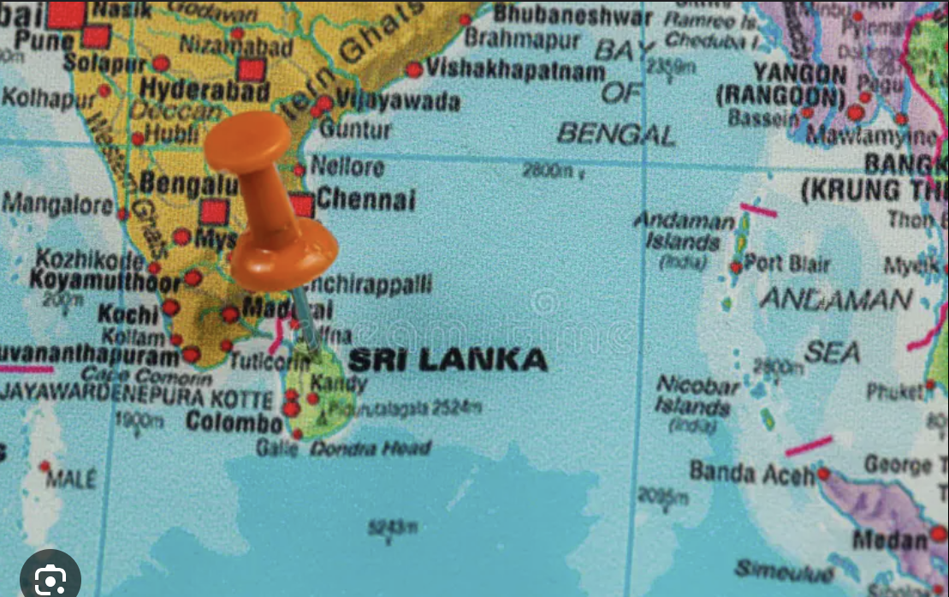
Sri lanka
Extrem de vulnerabilă la inundații musonice
Piața asigurărilor – dominată de asigurările auto
NITF (National Insurance Trust Fund) – Toți asigurătorii din Sri Lanka sunt obligați să cedeze 30% din riscurile lor de reasigurare către NITF

Slide 6
National Insurance Trust Fund
AN | Venit (m €) | Costuri (m €) | Profit (m €)
2025 (target) | N/A | N/A | N/A
2024 | N/A | N/A | N/A
2023 | 76.9 | 41.1 | 25.7
2022 | 59.2 | 49.8 | 9.4

Slide 7
National Insurance Trust Fund

Slide 8
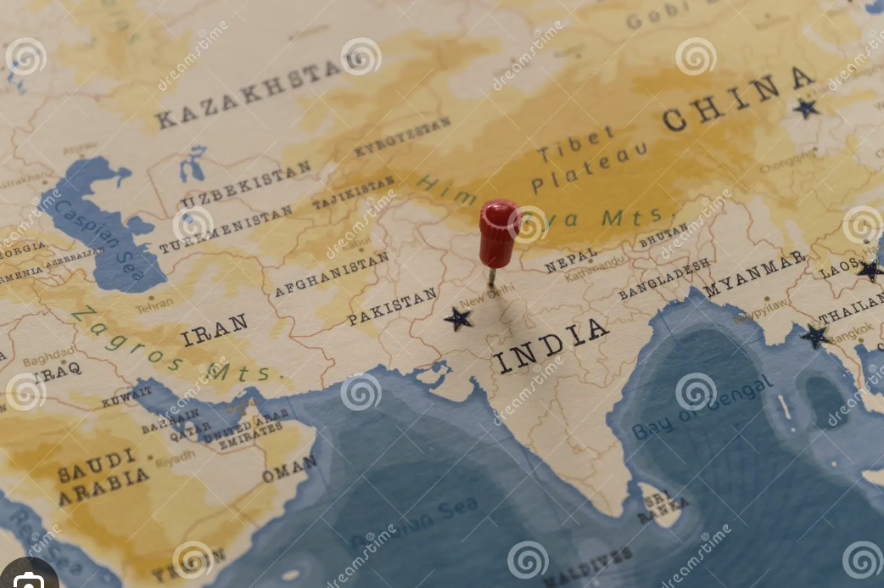
India
Una dintre piețele cu cea mai rapidă creștere din lume, dar cu o rată de penetrare a asigurărilor încă scăzută
General Insurance Corporation of India (GIC Re) – jucătorul dominant pe piața de reasigurări
India atrage reasigurătorii prin taxe mici și reguli mai flexibile.

Slide 9
General Insurance Corporation Re
AN | Venit (m €) | Costuri (m €) | Profit (m €)
2025 (target) | 5 513 | 4 535 | 825
2024 | 5 137 | 4 302 | 747
2023 | 5 585 | 4 755 | 827
2022 | 5 596 | 5 236 | 272

Slide 10
General Insurance Corporation Re

Slide 11
Munich Re vs General Insurance Corporation Re
An | Munich Re |  |  | General Insurance Corporation Re |  |  | National Insurance Trust Fund
 | Venit (m €) | Costuri (m €) | Profit (m €) | Venit (m €) | Costuri (m €) | Profit (m €) | Venit (m €) | Costuri (m €) | Profit (m €)
2025 (Target) | 64000 | 58000 | 6000 | 5513 | 4535 | 825 | N/A | N/A | N/A
2024 | 60830 | 52004 | 5671 | 5137 | 4302 | 747 | N/A | N/A | N/A
2023 | 57884 | 50098 | 4597 | 5585 | 4755 | 827 | 76.9 | 41.1 | 25.7
2022 | 55385 | 48200 | 5309 | 5596 | 5236 | 272 | 59.2 | 49.8 | 9.4

Slide 12
Munich Re vs General Insurance Corporation Re

Slide 13
Concluzii
Reasigurarea este un mecanism esențial de stabilitate financiară.
1
Sri Lanka se confruntă cu dependența de NITF și dificultatea de a plăti reasigurările internaționale din cauza lipsei de valută.
4
Asia este una dintre cele mai importante regiuni pentru piața de reasigurări, datorită expunerii ridicate la dezastre naturale.
2
Singapore este centrul strategic al reasigurărilor din Asia.
3
India este o piață emergentă cu potențial major.
5

